Slide 1

Адам ағзасына қажетті дәрумендер

Slide 2
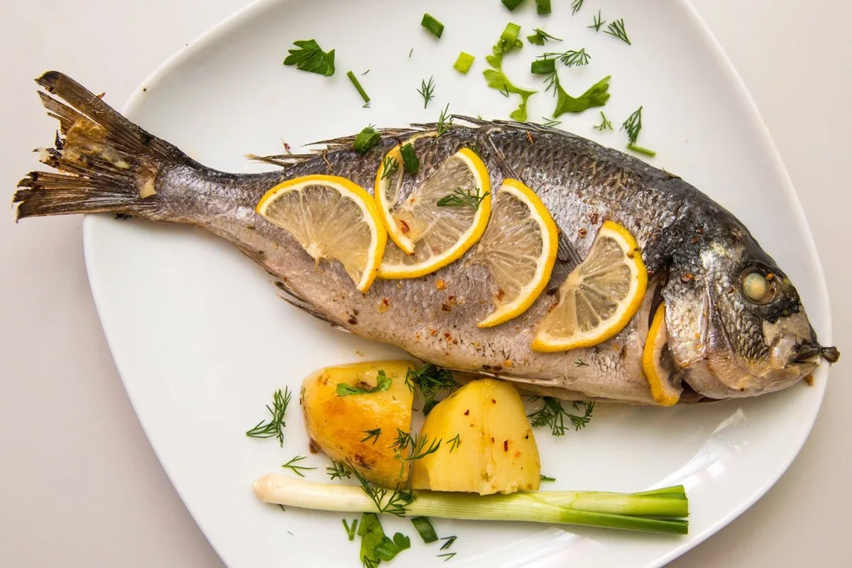
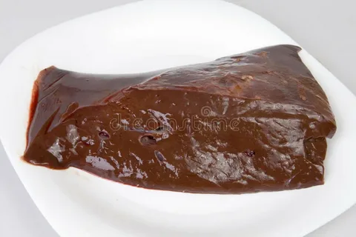
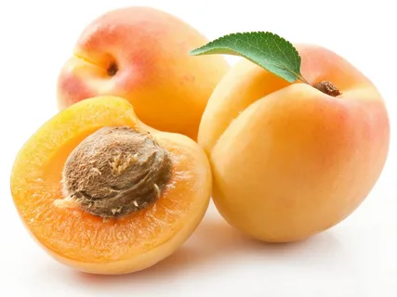
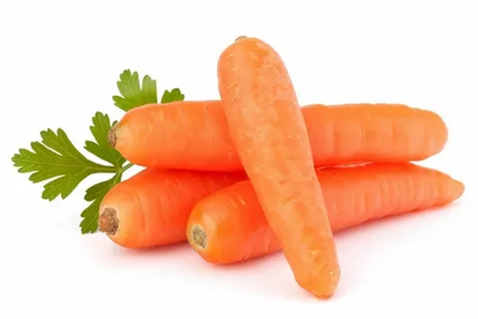
А дәрумені - шырышты қабықтар мен терінің қалыпты жағдайын қамтамасыз етеді, ағзаның ауруларға қарсыласуын жақсартады, көру қабілетінің қалыпты күйіне жауап береді.
А дәрумені балық пен теңіз өнімдерінде, бауырда, өрікте, сәбізде болады.
Витамина А – обеспечивает нормальное состояние слизистых оболочек и кожи, улучшает сопротивляемость организма, отвечает за нормальное состояние зрения. Витамин А содержится в рыбе и морепродуктах, печени, абрикосах, моркови.

Slide 3
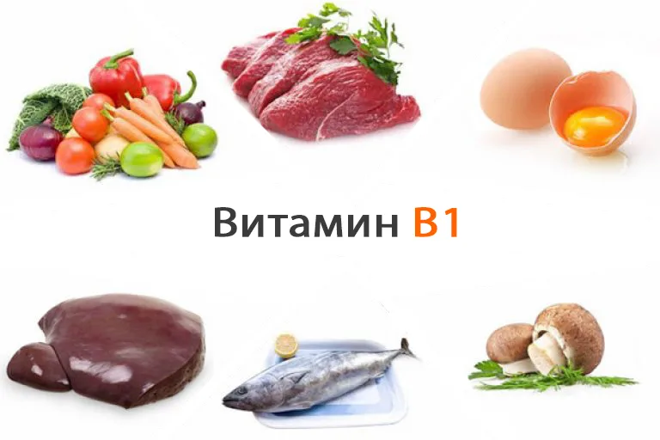
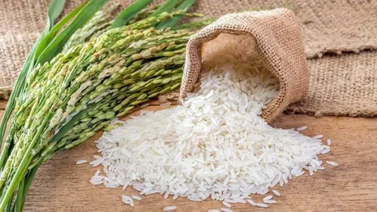
В1 дәрумені ас қорытуды жақсартады, жүйке жүйесі мен есті нығайтады. Бұл витамин көкөністерде, күріште, құс етінде кездеседі.
Витамина 1- улучшает пищеварение, укрепляет нервную систему и память. Этот витамин находится в овощах, рисе, мясе птицы.

Slide 4
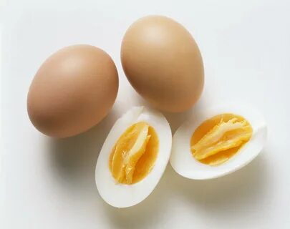
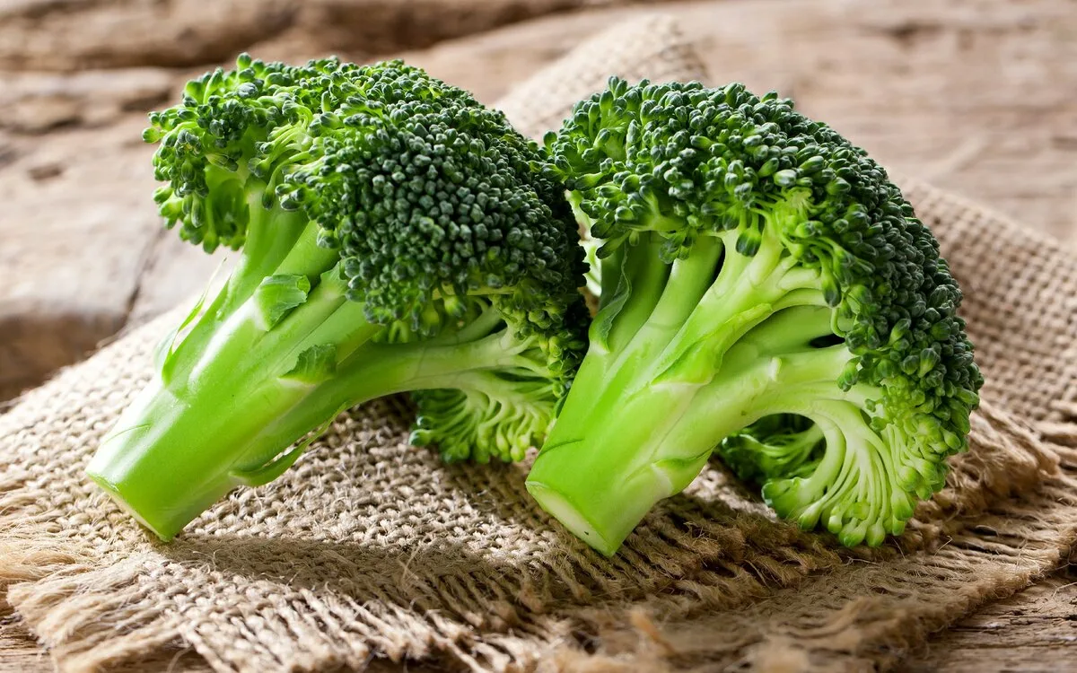
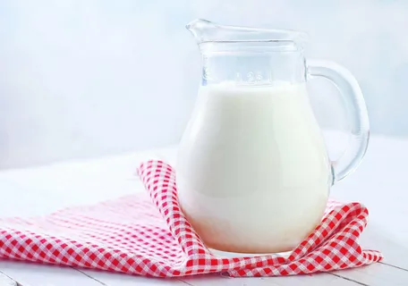
В2 дәрумені тырнақтар мен шашты нығайтады және жүйке жағдайына жағымды әсер етеді. В2 дәрумені жұмыртқа, сүт, брокколи құрамында болады.
Витаминка 2- укрепляет ногти и волосы и положительно влияет на состояние нервов. Витамин В2 содержится в яйцах, молоке, капусте брокколи

Slide 5
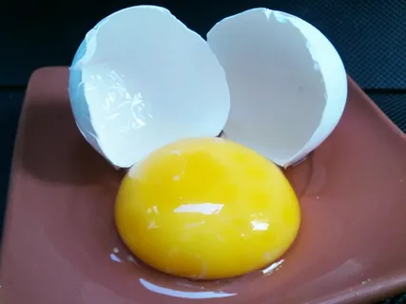
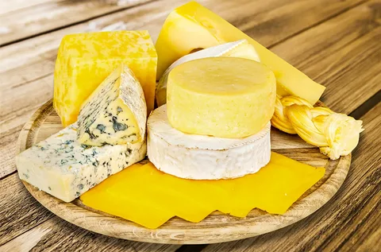
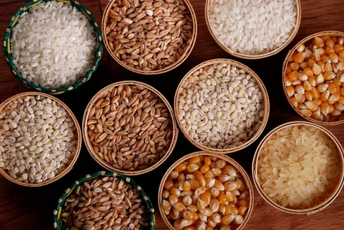
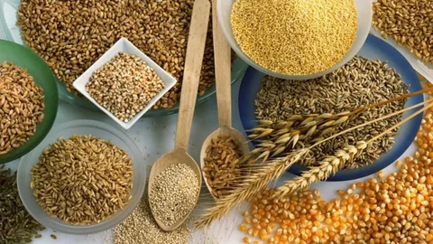
В6-дәрумені бауырдың қалыпты жұмысына жауап береді, қантүзілімді жақсартады, жүйке жүйесінің қызметіне жағымды әсер етеді. Бұл витамин жұмыртқаның сарыуызында, сыра ашытқысында, бұршақ дақылдарында және дәнді дақылдарда болады.
Витамина 6- отвечает за нормальную работу печени, улучшает кроветворение, благотворно влияет на функции нервной системы. Этот витамин содержится в яичном желтке, пивных дрожжах, бобовых и в цельном зерне

Slide 6
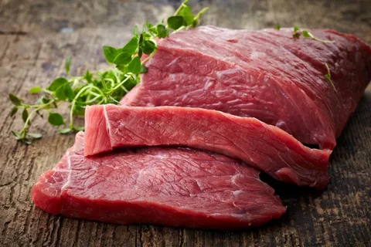
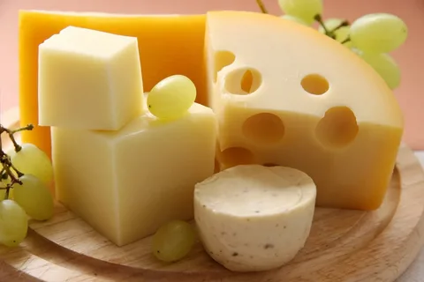
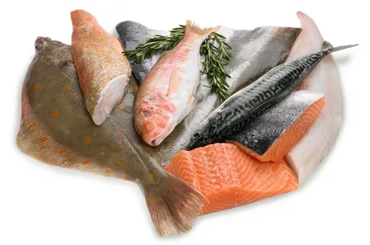
В12-дәрумені өсуді ынталандырады, қантүзіліміне ықпал етеді, орталық және перифериялық жүйке жүйесінің жағдайын жақсартады. Ет, ірімшік, теңіз өнімдерінің құрамында бар
Витамина 12- стимулирует рост, способствует кроветворению, улучшает состояние центральной и периферийной нервной системы. Содержится в мясе, сыре, морепродуктах

Slide 7
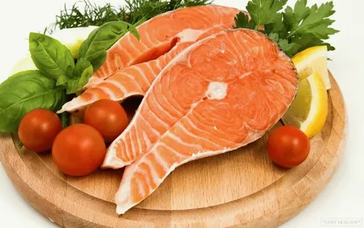
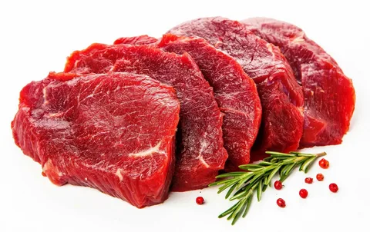
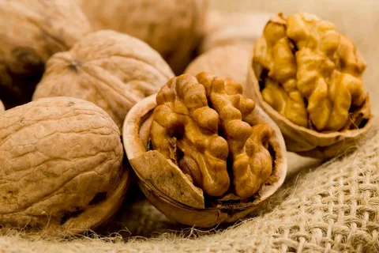
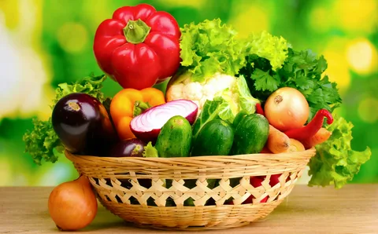
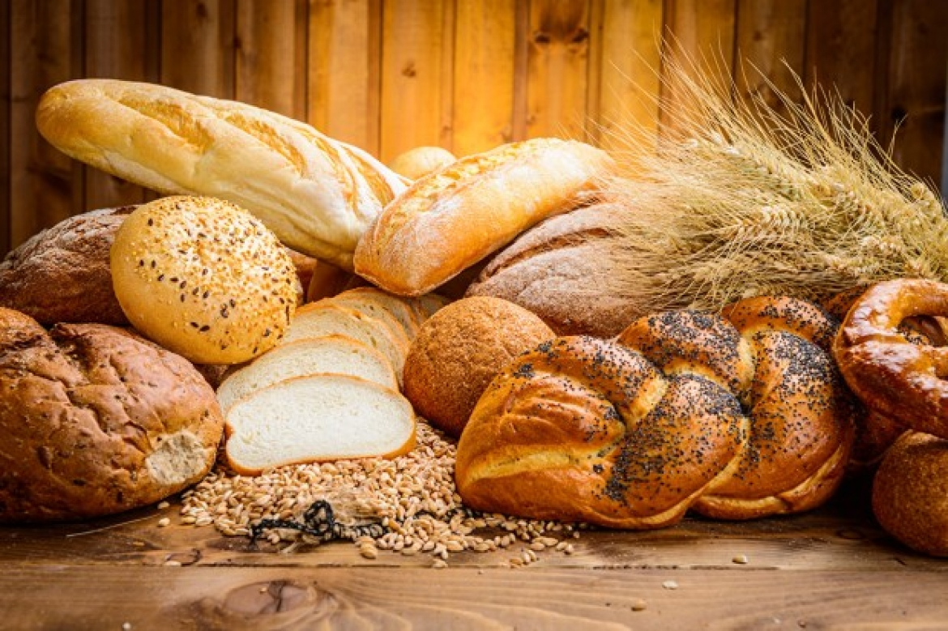
РР –дәрумені холестерин деңгейін реттейді және қан айналымын жақсартады. РР дәрумені балықта, етте, жаңғақтарда, көкөністерде және ірі үгінді нанда болады
Витамина РР – регулирует уровень холестерина и улучшает кровообращение. Витамин РР содержится в рыбе, мясе, орехах, овощах, в хлебе грубого помола.

Slide 8
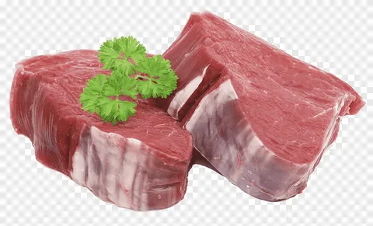
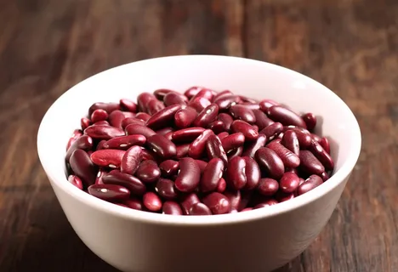
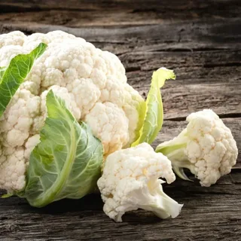
Пантотен қышқылы - жүйке жүйесі мен ішектің қимылдық қызметіне пайдалы әсер етеді.
Жұмыртқаның сарыуызында, етте, үрме бұршақта, гүлді қырыққабат құрамында бар.
Понтотеновая кислата– благотворно влияет на функции нервной системы и двигательную функцию кишечника. Содержится в яичном желтке, мясе, фасоли, цветной капусте

Slide 9
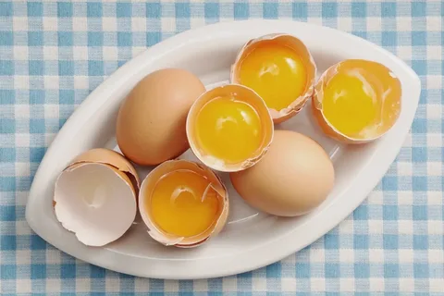
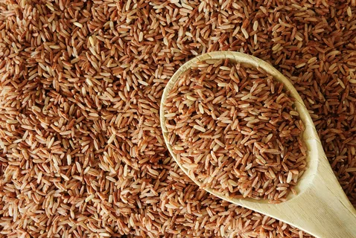
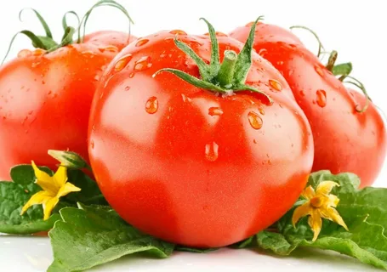
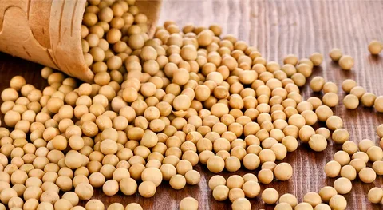
Биотин дәрумен терінің, тырнақтың және шаштың күйіне жауап береді, қандағы қант деңгейін реттейді. Биотин жұмыртқаның сарыуызында, қоңыр күріш, соя бұршағында, қызанақта болады
Витамин Биотин отвечает за состояние кожи, ногтей и волос, регулирует уровень сахара в крови. Биотин содержится в яичном желтке, буром рисе, соевых бобах, помидорах.

Slide 10
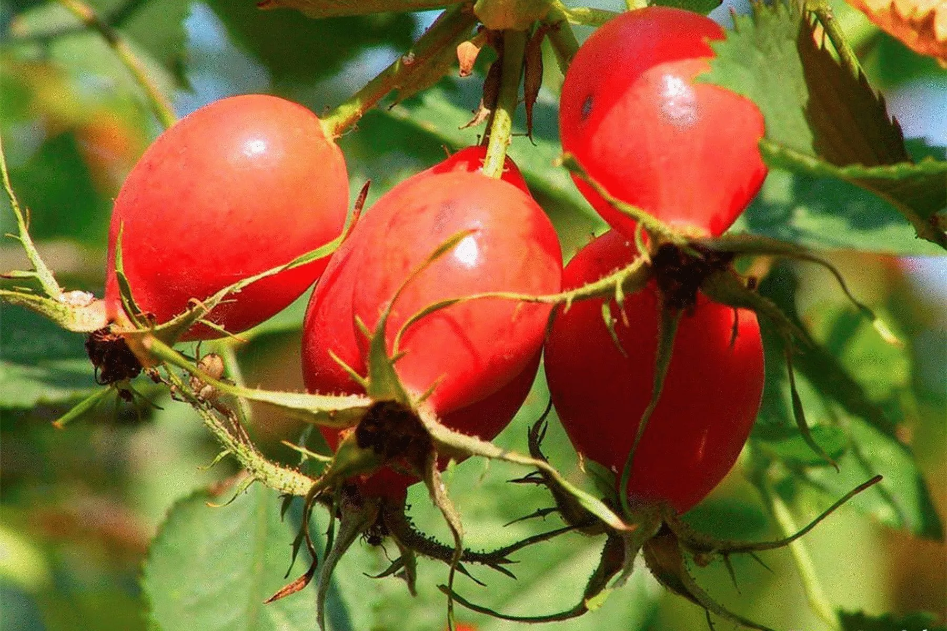
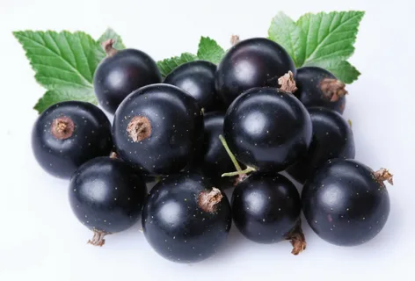
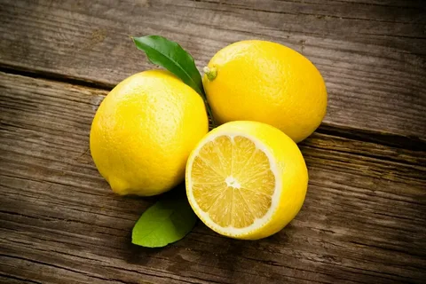
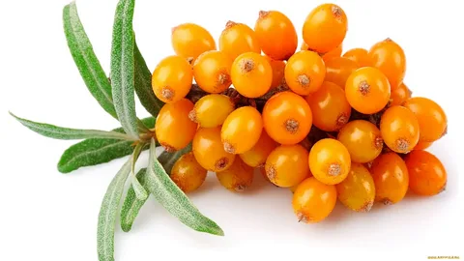
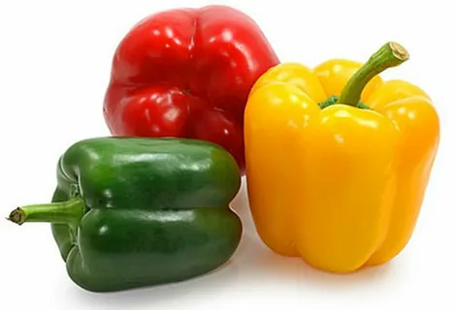
C дәрумені - иммундық жүйеге, дәнекер тіндерге және сүйектерге пайдалы, жаралардың жазылуын тездетеді. Итмұрын, шығанақ, тәтті бұрыш, қарақат, лимон құрамында С дәрумені көп.
Витамин С- полезен для иммунной системы, соединительной ткани и костей, ускоряет заживление ран. Витамина С много в шиповнике, облепихе, сладком перце, чёрной смородине, лимоне.

Slide 11
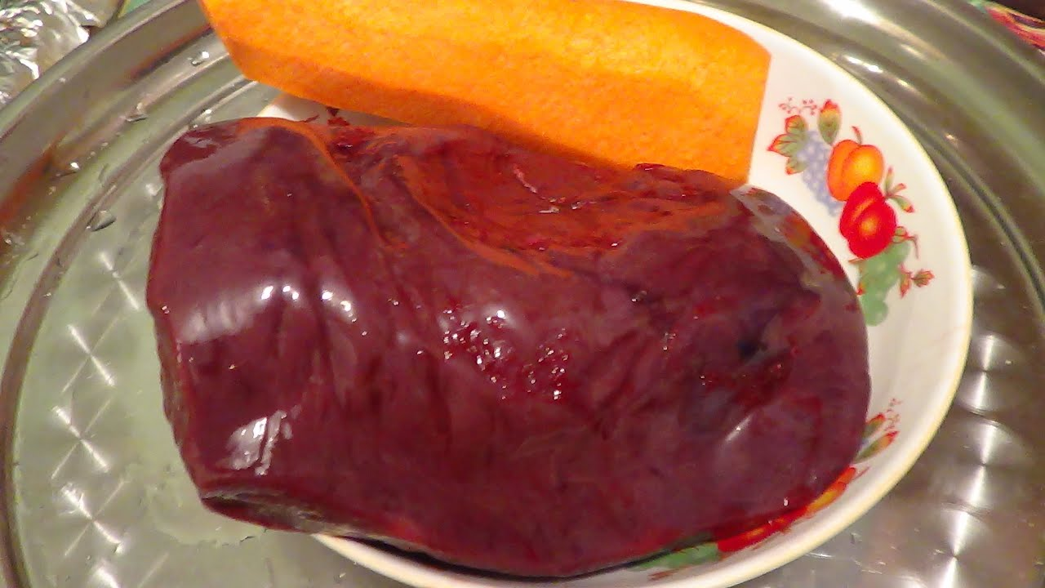
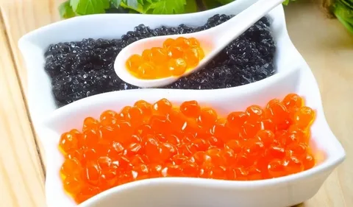
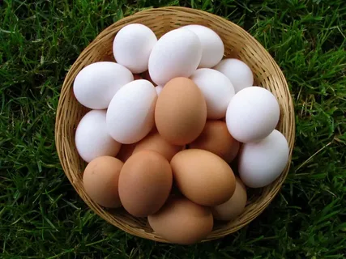
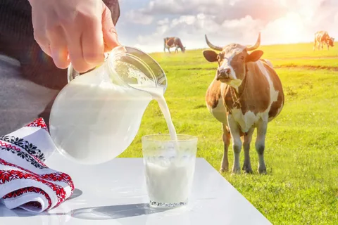
Д дәрумен -тістер мен сүйектерді нығайтады. Д витамині бауырда, уылдырықта, жұмыртқада, сүтте болады
Витамин Д укрепляет зубы и кости. Витамин D находится в печени, икре, яйцах, молоке.

Slide 12
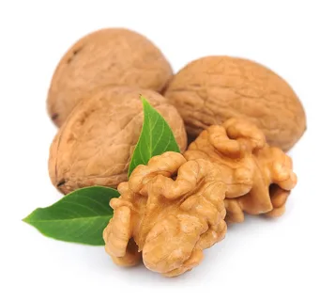
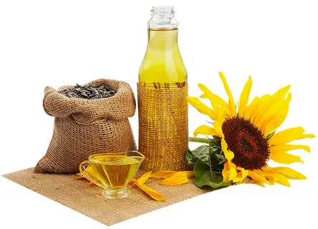
Е дәрумен бос радикалдардың зиянды әсерімен күреседі, эндокриндік және жыныс бездерінің қызметіне әсер етеді және қартаюды баяулатады. Жаңғақтар мен өсімдік майларының құрамында бар.
Витамин Е борется с разрушительным воздействием свободных радикалов, влияет на функции эндокринных и половых желёз, замедляет старение. Содержится в орехах и растительных маслах

Slide 13
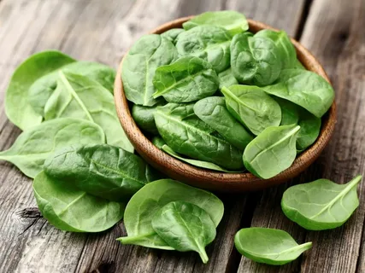
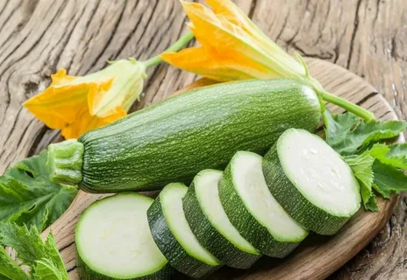
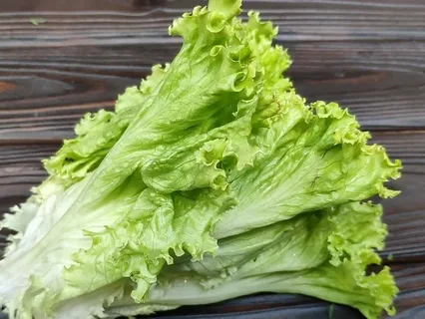
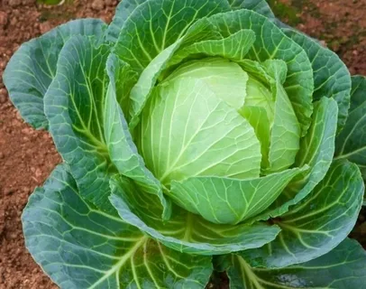
К дәрумен - қанның қалыпты ұюына жауап береді. Бұл витамин шпинат, цуккини, салат және қырыққабатта кездеседі.
Витамин К - отвечает за нормальную свёртываемость крови. Этот витамин находится в шпинате, кабачках, салате и белокочанной капусте

